Slide 1
Давайте говорить правильно Выполнили: ученики 5 Б класса МАОУ Гимназия №2 Руководитель: Бродецкая Е.Л.

Slide 2
Проблема, на решение которой направлен проект
Нарушение акцентологических норм –проблема разговорной речи людей разных возрастов
У учеников 5 классов возникают трудности в постановке ударения
Неправильное произношение слов повседневного обихода в семье входит в словарный запас детей

Slide 3
Актуальность проекта
Владение акцентологическими нормами русского языка – это показатель речевой культуры, образованности современного человека

Slide 4
Участники проекта
- Учащиеся 5-11 классов гимназии № 2

Slide 5
Цель: повысить уровень акцентологической грамотности учащихся гимназии №2, их родителей.
Задачи:
- изучить литературу, посвященную специфике русского ударения, акцентологическим нормам русского языка
- провести социолингвистическое исследование с целью определения наиболее частотных акцентологических ошибок в словах повседневного обихода в речи учащихся 5 классов гимназии, их родителей; провести повторное социолингвистическое исследование и сравнить результаты
- разработать в группах способы решения проблемы по устранению и предупреждению акцентологических ошибок в словах повседневного обихода среди учащихся гимназии, в т.ч. среди учащихся 5 классов

Slide 6
Сроки реализации проекта
Январь 2015 года –
апрель 2015 года

Slide 7
Этапы работы
1 этап - январь 2015г. Изучение литературы по данной проблеме. Работа с источниками информации (словари, дополнительная литература)

Slide 8
Особенности русского ударения
1.Разноместность - способность ударения падать на любой слог: кόмпас, докумéнт, газопровόд
2.Подвижность - свойство ударения перемещаться с одного слога на другой при изменении (склонении или спряжении) одного и того же слова: вода́ — во́ду

Slide 9
Сравнительно-сопоставительный анализ тестирования в 5 классах

Slide 10
Сравнительно-сопоставительный анализ тестирования в 11 классах

Slide 11
Этапы проекта
2 этап – февраль 2015 года. Самостоятельная работа
5 групп по повышению акцентологического уровня учащихся 5 классов, их родителей

Slide 12
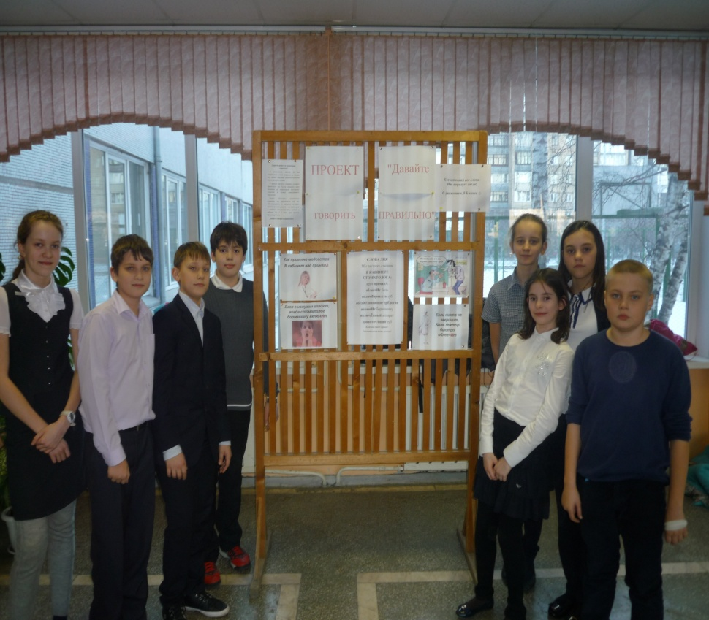
Акция «Давайте говорить правильно»
В ходе акции мы создавали листовки, плакаты и вывешивали их в местах наибольшей проходимости в гимназии, чтобы их могли видеть и ученики, и родители (в фойе, в столовой, в кабинетах русского языка)

Slide 15
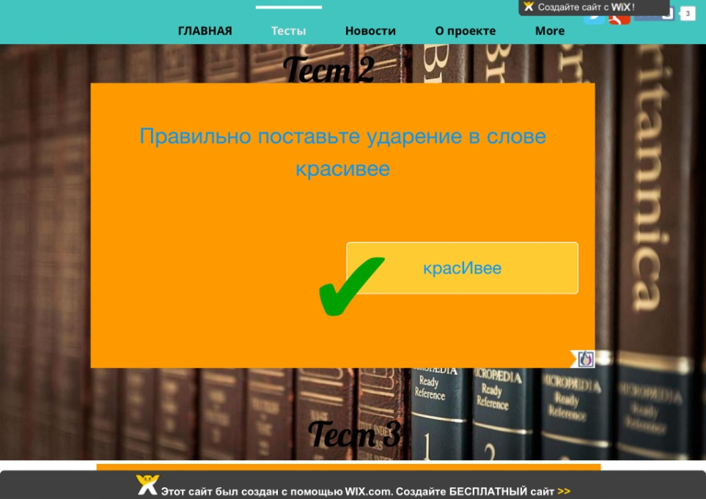

Slide 16
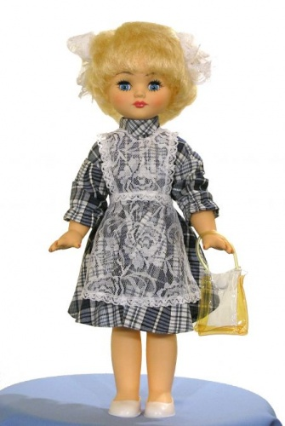
Если есть в тебе таланты,
Завяжи на праздник бАнты.
Как у нашей Марфы
Есть в полоску шАрфы.

Slide 17
На поляне растёт ель,
А под елью той – щавЕль.
Срубили ель, сорвали щавЕль.

Slide 20
3 этап – март-апрель 2015 года
Оформление результатов работы групп в виде презентации
Презентация Буклета «Давайте говорить правильно среди учащихся гимназии, их родителей на родительских собраниях.

Slide 21
Ожидаемый результат: благодаря нашему проекту
ученики гимназии смогут правильно ставить ударения в словах повседневного обихода, научатся быстрее запоминать ударение

Slide 22
Практическая значимость
в урочной деятельности: материалы можно использовать на уроках русского языка в 5 классах, при подготовке к экзаменам в 9 и 11 классах;
во внеурочной деятельности: при проведении классных часов по культуре речи

Slide 23
Апробация проекта
в Гимназии №2
опубликован на сайте гимназии
получил высокую оценку на Краевом семинаре Института повышения квалификации и на районной конференции «НОУшата»

Slide 24
Как научиться говорить правильно?
Чаще обращаться к орфоэпическим словарям
Использовать «Запоминалки»
запоминать ударение в словах на уровне ассоциаций, объединив их в тематические группы

Slide 25
Как научиться говорить правильно?
Проходить тестирование на сайтах
использовать мини-словарик из слов повседневного обихода «Акцентологический минимум пятиклассника»

